Slide 1

Dia, Fecha: | Martes, 18/08/2026
Hora de inicio: | 12:20pm
Laboratorio de Programación de Computadoras 1 Sección N
Luis Vejo
Empezamos 12:25pm

Slide 2
Diseño de
Bases de Datos
Aux. Luis Vejo
Laboratorio de Programación de Computadoras 1, Sección N
Día, Fecha: Martes, 18/08/2026
Hora de inicio: 12:20pm

Slide 3
Clase 6
LABORATORIO DE PROGRAMACIÓN DE COMPUTADORAS
SECCIÓN N - CÓDIGO 090

Slide 4


Agenda de la Clase
1. Foro de la Semana No. 5: Discusión sobre modelos de datos.
2. Proyecto 1: Revisión del enunciado y lineamientos.
3. Contenido: Fundamentos de Diseño de Bases de Datos y Modelo ER.
4. Examen Corto No. 2

Slide 5
Contenido
Fundamentos y Diseño de Bases de Datos

Slide 6
¿Qué es una Base de Datos?
Una base de datos es una recopilación organizada de información o datos estructurados, almacenada electrónicamente en un sistema informático.
"
Permite acceder, gestionar y actualizar los datos fácilmente.
"

Slide 7


Tipos de Diseño de Bases de Datos
1. Bases de Datos Relacionales (SQL)
2. Bases de Datos No Relacionales (NoSQL)
Almacenan datos en tablas estructuradas (filas y columnas) que se relacionan entre sí. Utilizan un esquema fijo. El diseño conceptual estándar se basa en el Modelo Entidad-Relación (ER) propuesto por Peter Chen.
Almacenan datos en formatos flexibles como documentos (JSON), grafos o clave-valor. Ideales para datos no estructurados o esquemas dinámicos, pero no utilizan diagramas ER clásicos para su modelado.

Slide 8






Propósito del Diagrama ER
Visualizar
Diseñar
Documentar
Permite a los analistas y desarrolladores obtener una vista clara y lógica de cómo se estructurará la información en el sistema antes de programar.
Ayuda a identificar errores estructurales, planificar las tablas y definir correctamente la cardinalidad para mantener la integridad referencial.
Funciona como el "plano arquitectónico" universal. Facilita la comunicación entre el equipo técnico y las partes interesadas del negocio.

Slide 9
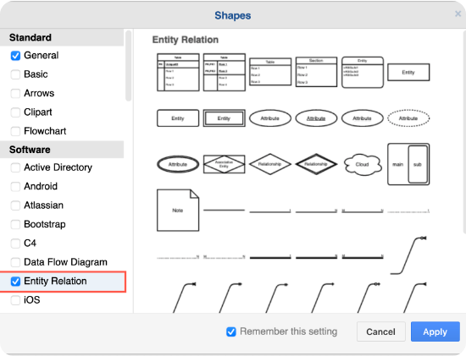
El Modelo Entidad-Relación (ER)
Desarrollado por Peter Chen en 1976, es el estándar conceptual para el diseño de bases de datos relacionales. Hoy en día, sus principios siguen vigentes, evolucionando a notaciones modernas.
Entidades: Objetos del mundo real (Ej. Cliente).
Atributos: Propiedades de la entidad (Ej. Nombre).
Relaciones: Cómo interactúan las entidades entre sí.

Slide 10




Comprendiendo los Componentes
¿Qué es una Entidad?
¿Qué es un Atributo?
Es cualquier objeto, persona, lugar o evento del cual necesitamos almacenar información. Físicamente se convertirá en una tabla.
Ejemplos: Estudiante, Producto, Factura.
Son los datos o características específicas que describen a la entidad. Serán las columnas de nuestra tabla.
Ejemplos: Carnet, Precio, Fecha de Emisión.

Slide 11
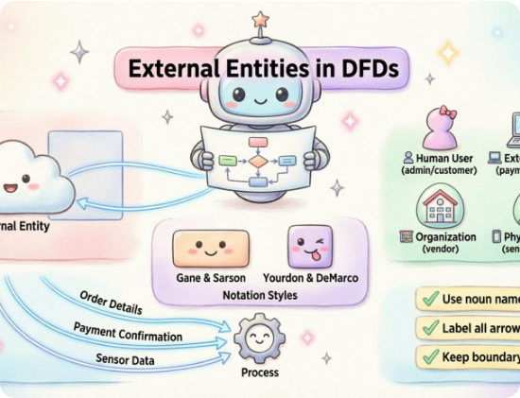
Relaciones entre Entidades
Las bases de datos relacionales obtienen su poder al conectar entidades mediante relaciones lógicas.
Una relación describe el evento que asocia dos o más entidades. Por ejemplo: Un Estudiante (Entidad) "se inscribe en" (Relación) un Curso (Entidad).
La forma en que se conectan numéricamente se define mediante la cardinalidad.

Slide 12






Cardinalidad de las Relaciones
Uno a Uno (1:1)
Uno a Muchos (1:N)
Muchos a Muchos (M:N)
Un registro de la Entidad A se relaciona únicamente con un registro de la Entidad B.
Ej: Un "Ciudadano" tiene un único "DPI".
Un registro de A puede relacionarse con múltiples de B, pero B solo con uno de A.
Ej: Un "Cliente" puede tener muchas "Facturas".
Múltiples registros de A se relacionan con múltiples de B. Requiere una tabla intermedia.
Ej: "Estudiantes" y "Cursos".

Slide 13
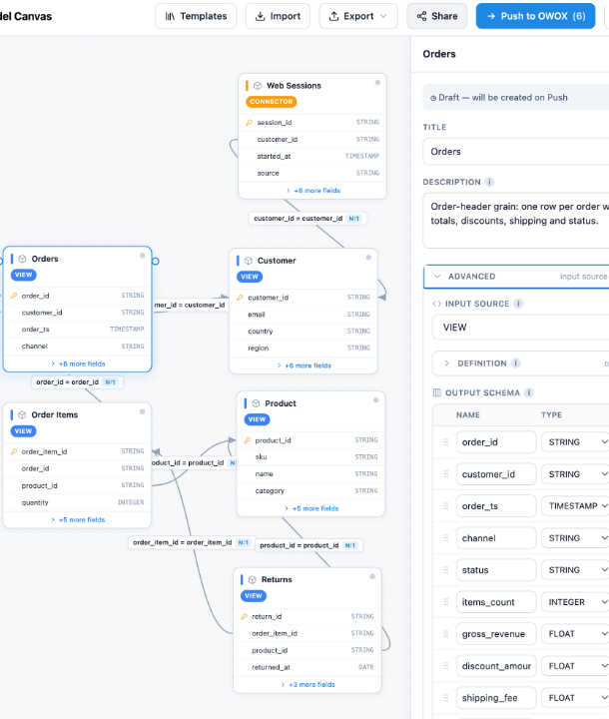
Notación
Pata de Gallo
La notación pata de gallo (Crow's Foot) es el estándar actual en la industria para diagramas de bases de datos relacionales.
A diferencia del modelo original de Chen con rombos, utiliza líneas y símbolos simples en los extremos para representar la cardinalidad y obligatoriedad de forma limpia.

Slide 14


Estableciendo Vínculos: Las Llaves
Llave Primaria (Primary Key - PK)
Llave Foránea (Foreign Key - FK)
Es un atributo o conjunto de atributos que identifica de manera única cada fila en una tabla. No puede contener valores nulos ni repetirse.
Es un campo en una tabla que hace referencia a la Llave Primaria de otra tabla. Es el mecanismo técnico que crea físicamente la relación entre entidades y asegura la integridad referencial.
Ejemplo: El número de carnet de un estudiante o el código de un producto.

Slide 15
Normalización
Optimizando el diseño estructural

Slide 16
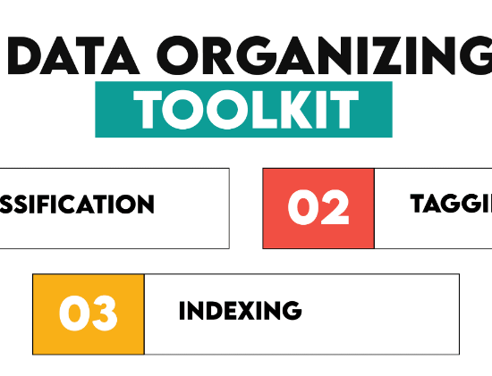
¿Qué es la Normalización?
La normalización es el proceso de organizar los datos en una base de datos relacional para reducir la redundancia de datos y asegurar la dependencia lógica de los mismos.
Objetivos principales:
Minimizar el espacio de almacenamiento.
Evitar anomalías de inserción, actualización o borrado.
Simplificar el modelo de datos estructurado.

Slide 17



Las 3 Formas Normales Básicas
1NF (Primera)
2NF (Segunda)
3NF (Tercera)
Elimina grupos repetitivos. Todos los atributos deben ser atómicos (indivisibles). Cada tabla debe tener una llave primaria y cada celda un solo valor.
Cumple 1NF. Todos los atributos que no son clave deben depender completamente de la llave primaria entera (sin dependencias parciales).
Cumple 2NF. Los atributos no clave no pueden depender de otros atributos no clave (eliminación de dependencias transitivas).

Slide 18
Ejemplo: Entidades Resultantes
Tras diseñar y normalizar, obtenemos tablas robustas conectadas por llaves (PK / FK):
Entidad | Llave Primaria (PK) | Atributos Descriptivos | Llave Foránea (FK)
CLIENTES | ID_Cliente (INT) | Nombre, Dirección, Teléfono | -
PRODUCTOS | ID_Producto (INT) | Descripción, Precio, Stock | -
FACTURAS | No_Factura (INT) | Fecha, Total | ID_Cliente (Ref: CLIENTES)
DETALLE_FACTURA | ID_Detalle (INT) | Cantidad, Subtotal | No_Factura, ID_Producto

Slide 19

Actividades del Laboratorio
Examen Corto No. 2
Actividad a realizar durante el periodo de clase
Enunciado del Proyecto 1
Se publica el enunciado del Proyecto 1. Requiere la aplicación de diseño relacional, normalización y consultas básicas utilizando las herramientas de ofimática.

Slide 20
Actividad de Participación
Importante
Recuerden participar en el Foro de la semana en la plataforma UEDI.
Esta participación suma a las actividades de diagnóstico y aprendizaje continuo.
Resolución de dudas sobre la clase y sobre el Proyecto Fase 1.

Slide 21
¿Preguntas?
Espero que hayas aprendido algo nuevo hoy.

Slide 22
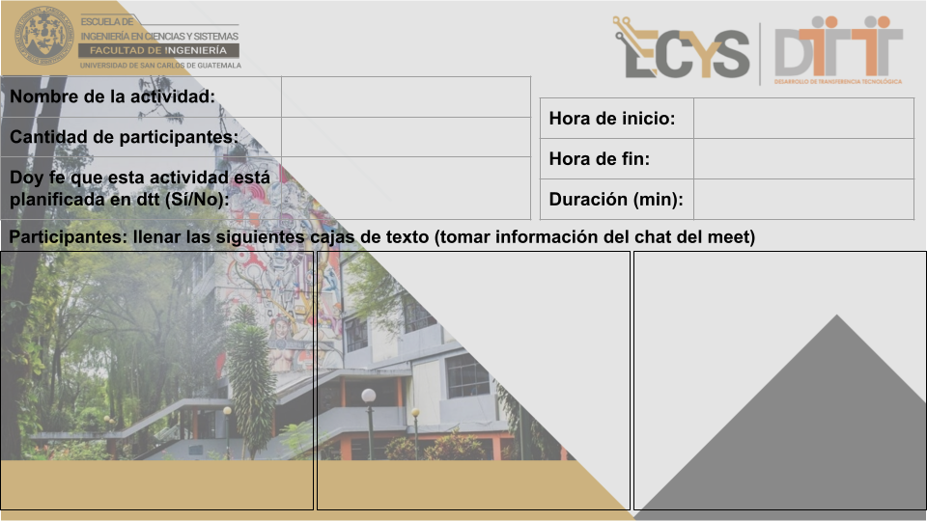
Examen Corto 2
13:40
16
14.:00
Si
20min
Adler Mauricio Alegría Hernández - 202001705
Lilian Esther Jimenez Gamez-202307514
Carlos Stiven Castañeda Ramirez-201906785
Joahan Aldahir Cano Coy - 202100133
Daniel Fernando Juárez Andrino 202004436
Angie Paola Herrera Vargas Machuca- 202102606
José Emanuel Salazar Cano - 201602495
Elias Abraham Gonzalez Solval 202307739
Josseline Marisol Ramírez Calderón - 202100307
Julio Alfredo Cruz Gonzalez - 201612281
Santiago Benjamin Velásquez Chávez - 202502940
Moises Alejandro Orozco Cárcamo - 202203909
Handery Isabel Cardona Almaraz - 202308426
Luis Enrique Casiano Ruano 202300424
Cristhian Garcia Tumax 202300529
Diego Dionisio 202300481

